Slide 1
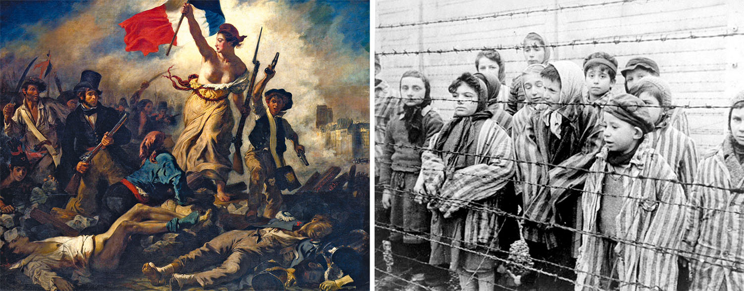
7 Eurooppalainen identiteetti, arvot ja yhteiskuntien moninaisuus
Muistiinpanot

Slide 2
Mitä on eurooppalainen identiteetti?
identiteetti = samuus, yhtäläisyys, omin ominaislaatu; piirteet, jotka erottavat ryhmän toisista
usko ja käsitys tästä on olennaisempaa kuin faktat
identiteetti on sekä sisään sulkemista että ulos rajaamista
toiseus eli joidenkin ulos rajaaminen on ollut yleistä Euroopan historiassa
Pohdi esimerkkejä ihmisryhmistä, jotka on rajattu ulos yhteiskunnasta uskonnollisista, etnisistä, kulttuurisista tai muista syistä Euroopan historian eri aikoina.

Slide 3
Eurooppalaisuuden ydin: ”kulttuurinen kolmijalka”?
Eurooppalaisuuden ytimenä voidaan pitää antiikin kulttuuriperintöä:
1) kreikkalainen rationalismi
järkiperäinen ajattelu, tieteet, filosofia
toisaalta: kreikkalaiset huikentelevaisia, taiteellisia
2) roomalainen oikeus
Rooman laki ja laillisuususko, kansalaisen oikeudet
toisaalta: kuri verrattuna kreikkalaisiin
3) kristinusko
lähimmäisenrakkaus, tasa-arvo
toisaalta: juutalais-kristillinen suvaitsemattomuus

Slide 4
EU eurooppalaista identiteettiä rakentamassa
Euroopan unioni ja sen edeltäjät (EEC, EY) ovat pyrkineet rakentamaan eurooppalaista identiteettiä.
Euroidentiteetti rakennettiin innokkaasti 1990-luvulla ja 2000-luvun alussa, 2010-luvulta lähtien uusia avauksia on ollut vähemmän.
Identiteettiohjelma on painottunut
1) yhteisten symboleiden luomiseen
2) eurooppalaisten elämää yhtenäistäviin toimiin (esim. euro, vapaa liikkuvuus, yhteinen maksualue).

Slide 5
Yhteiset EU-symbolit
Lippu: 12 tähteä, Marian kehrä, 1955
Hymni: Schiller, Beethoven: An die Freude, 1972
Eurooppa-päivä 9.5. (← Schumanin julistus)
Tunnuslause: ”In varietate concordia” (”Moninaisuudessaan yhtenäinen”)
EU-kansalaisuus, 1992
EU-ajokortti ja -passi, 1996
EU-rekisterikilpitunnukset,2001
eurosetelit ja -kolikot, 2002
yhteinen maksualue SEPA (Single European Payment Area), 2011

Slide 6
Ongelmia euroidentiteetin rakentamisessa
1) Euroopalla on osin sotaisa, imperialistinen ja rasistinen menneisyys: identiteetissä paljon myös negatiivista.
2) EU-identiteetti on ylhäältä annettua eikä se juuri kiinnosta tavallisia ihmisiä.
3) Euronationalismiin pyritään 1800-luvun keinoilla: lipuin, lauluin – hieman kömpelöä.
4) Euroidentiteettiä on vaikea perustaa kulttuuri-identiteetille, joka on kansallista.

Slide 7
Euroidentiteetti käytännössä
EU:n kansalaisia yhdistävät eniten käytännön asiat, esim.
4 vapautta: työvoiman, tavaroiden, palvelujen ja pääomien vapaa liikkuminen yli rajojen
nuorten opiskelumahdollisuudet toisissa EU-maissa
Euro
yhteinen maksualue SEPA.
Euroidentiteetti voisi vahvistua korostamalla poliittista ja taloudellista yhteenkuuluvuutta, mutta siinäkin on omat ongelmansa.

Slide 8
EU toi omat arvonsa julki 2000-luvun alussa
oikeusvaltioperiaate
demokratia
ihmisarvo
ihmisoikeudet
EU:N ARVOT
vapaus
yhteistyö
rauha
solidaarisuus
tasa-arvo
Pohdi, miten näitä arvoja pyritään kiistämään tämän hetken Euroopassa?

Slide 9
Eurooppalaisuus ulkopuolisten silmin
Eurooppa ja eurooppalaisuus näyttäytyvät erilaisina, kun maanosaa tarkastellaan sen ulkopuolelta.
Suhdetta Afrikkaan, Aasiaan, Australiaan ja Amerikkaan sävyttää eurooppalainen siirtomaahistoria.
Toisaalta Euroopan suhteellinen vauraus ja demokraattisuus voivat olla houkuttelevia.
EU:n arvoja on kyseenalaistettu niin sen jäsenvaltioissa kuin myös unionin ulkopuolella.
Etenkin Kiina, Venäjä ja Saudi-Arabia ovat edustaneet toisen tyyppisiä arvoja. Ne ovat korostaneet yksittäisten valtioiden suvereniteettia eli itsemääräämisoikeutta EU:n yhteistyöajattelun vastapainona.

